Slide 1
Nama : Vincent Nim : 20195720010 Sistem Informasi
ALAT MUSIK

Slide 2
Latar Belakang
Banyak orang belum mengetahui tentang alat musik dan belum tau bahwa indahnya bermain alat musik. Bermain musik bisa menyatukan sesama manusia. Musik adalah sesuatu yang sangat indah untuk dinikmatin dan dapat membantu menghilangkan rasa stress.

Slide 3
Alasan Memilih Topik Alat Musik
Alasan saya memilih topik ini adalah untuk orang – orang mengenal lebih dalam mengenai alat musik dan tertarik bermain alat musik.

Slide 4
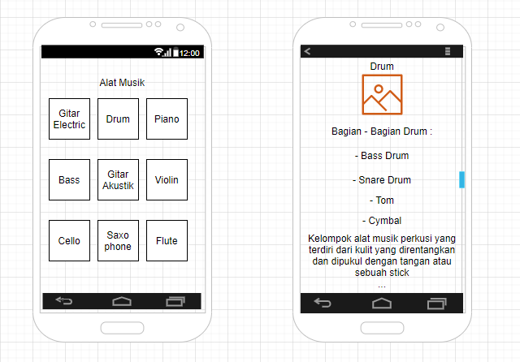
Desain Rancangan Aplikasi

Slide 5
Terimakasih

